Slide 1
JQuery精简总结

Slide 2
JQuery目录
1.jQuery 教程
1.1 什么是jQuery ？
1.2 jQuery安装
1.3 jQuery语法
1.4 jQuery选择器
1.5 jQuery事件
2.jQuery 效果
2.1 jQuery 隐藏和显示
2.2 jQuery淡入淡出
2.3 jQuery滑动
2.4 jQuery动画
2.4.1 animate() - 操作多个属性
2.4.2 animate() - 使用相对值
2.4.3 animate() - 使用预定义值
2.4.4 animate() - 使用队列功能
2.5 jQuery停止动画
2.6 jQuery Callback 方法
2.7 jQuery 链(Chaining)

Slide 3
JQuery目录
3.jQuery HTML
3.1 jQuery - 获取内容和属性
3.2 设置内容 - text()、html() 以及 val()
3.3 jQuery - 添加元素
3.4 jQuery - 删除元素
3.5 jQuery - 获取并设置 CSS 类
3.6 jQuery 尺寸
4.jQuery 遍历
4.1 jQuery 祖先
4.2 jQuery 后代
4.3 jQuery 同胞
4.4 jQuery 过滤
5.jQuery - AJAX
5.1 jQuery load()
5.2 jQuery get()
5.3 jQuery post()
6.jQuery noConflict()

Slide 4
1.jQuery 教程
1.1 什么是jQuery ？
jQuery是一个JavaScript函数库。
jQuery是一个轻量级的"写的少，做的多"的JavaScript库。
jQuery库包含以下功能：
HTML 元素选取
HTML 元素操作
CSS 操作
HTML 事件函数
JavaScript 特效和动画
HTML DOM 遍历和修改
AJAX
Utilities
提示： 除此之外，Jquery还提供了大量的插件

Slide 5
1.jQuery 教程
1.2 jQuery安装
网页中添加 jQuery
可以通过多种方法在网页中添加 jQuery。 您可以使用以下方法：
a.从 http://jquery.com/download/ 下载 jQuery 库
b.从 CDN 中载入 jQuery, 如从 Google 中加载 jQuery
有两个版本的 jQuery 可供下载：
Production version - 用于实际的网站中，已被精简和压缩。
Development version - 用于测试和开发（未压缩，是可读的代码）
jQuery 库是一个 JavaScript 文件，您可以使用 HTML 的 <script> 标签引用它：
<head>
<script src="jquery-1.10.2.min.js"></script>
</head>

Slide 6
1.jQuery 教程
1.3 jQuery语法
jQuery 语法是通过选取 HTML 元素，并对选取的元素执行某些操作。
基础语法： $(selector).action()
美元符号定义 jQuery
选择符（selector）"查询"和"查找" HTML 元素
jQuery 的 action() 执行对元素的操作
实例:
$(this).hide() - 隐藏当前元素
$("p").hide() - 隐藏所有 <p> 元素
$("p.test").hide() - 隐藏所有 class="test" 的 <p> 元素
$("#test").hide() - 隐藏所有 id="test" 的元素

Slide 7
1.jQuery 教程
1.4 jQuery选择器
jQuery 选择器允许您对 HTML 元素组或单个元素进行操作。
jQuery 选择器基于元素的 id、类、类型、属性、属性值等"查找"（或选择）HTML 元素。 它基于已经存在的 CSS 选择器，除此之外，它还有一些自定义的选择器。
jQuery 中所有选择器都以美元符号开头：$()。
代码示例：
$(document).ready(function(){
$("p").click(function(){
$(this).hide();
});
});
也可以简写为：
$(function() {
$("p").click(function(){
$(this).hide();
});
});

Slide 8
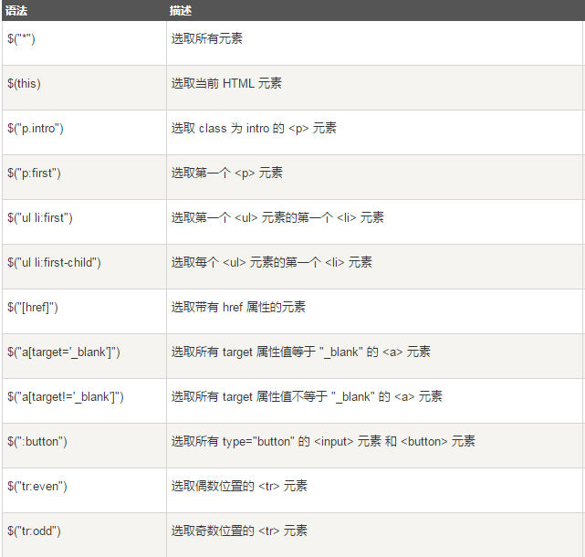
1.jQuery 教程
更多实例：

Slide 9
1.jQuery 教程
1.5 jQuery事件
事件：页面对不同访问者的响应。
click() ： 方法是当按钮点击事件被触发时会调用一个函数
dblclick()： 当双击元素时，会发生 dblclick 事件
mouseenter()： 当鼠标指针穿过元素时，会发生 mouseenter 事件
mouseleave()： 当鼠标指针离开元素时，会发生 mouseleave 事件
mousedown(): 当鼠标指针移动到元素上方，并按下鼠标按键时，会发生 mousedown 事件
mouseup(): 当在元素上松开鼠标按钮时，会发生 mouseup 事件
hover(): 用于模拟光标悬停事件
focus(): 当通过鼠标点击选中元素或通过 tab 键定位到元素时，该元素就会获得焦点
blur(): 当元素失去焦点时，发生 blur 事件

Slide 10
2.jQuery 效果
2.1 jQuery 隐藏和显示
使用 hide() 和 show() 方法来隐藏和显示 HTML 元素；
使用 toggle() 方法来切换 hide() 和 show() 方法, 显示被隐藏的元素，并隐藏已显示的元素。
语法:
$(selector).hide(speed,callback);
$(selector).show(speed,callback);
$(selector).toggle(speed,callback);
可选的 speed 参数规定隐藏/显示的速度，可以取以下值："slow"、"fast" 或毫秒。
可选的 callback 参数是隐藏或显示完成后所执行的函数名称。
实例：
$("button").click(function(){
$("p").hide(1000);
});

Slide 11
2.jQuery 效果
2.2 jQuery淡入淡出
fadeIn()： 用于淡入已隐藏的元素 语法: $(selector).fadeIn(speed,callback)
fadeOut(): 用于淡出可见元素 语法: $(selector).fadeOut(speed,callback);
fadeToggle(): 在 fadeIn() 与 fadeOut() 方法之间进行切换
语法: $(selector).fadeToggle(speed,callback);
fadeTo(): 允许渐变为给定的不透明度（值介于0与1之间）
语法: $(selector).fadeTo(speed,opacity,callback);
实例：
$("#div1").fadeTo("slow",0.15);
<div id="div1" style="width:80px;height:80px;background-color:red;"></div>

Slide 12
2.jQuery 效果
2.3 jQuery滑动
slideDown()： 用于向下滑动元素 语法: $(selector).slideDown(speed,callback)
slideUp(): 用于向上滑动元素 语法: $(selector).slideUp(speed,callback);
slideToggle(): 在 slideDown() 与 slideUp() 方法之间进行切换
语法: $(selector).slideToggle(speed,callback);

Slide 13
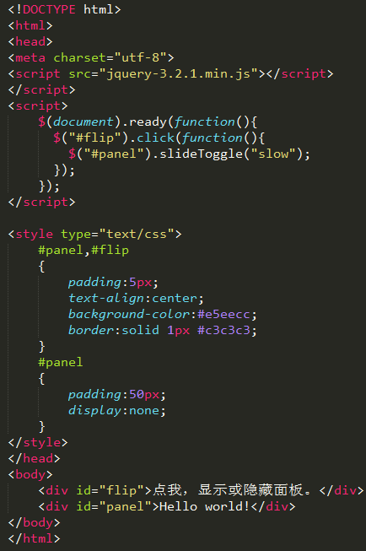
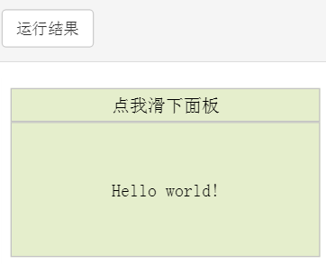
2.jQuery 效果
实例：

Slide 14
2.jQuery 效果
2.4 jQuery动画
animate()： 方法用于创建自定义动画。
语法：$(selector).animate({params},speed,callback);
必需的 params 参数定义形成动画的 CSS 属性。
eg:
$("div").animate({left:'250px'});
2.4.1 animate() - 操作多个属性
eg:
$("div").animate({
left:'250px',
opacity:'0.5',
height:'150px',
width:'150px'
});

Slide 15
2.jQuery 效果
2.4.2 animate() - 使用相对值
也可以定义相对值（该值相对于元素的当前值）;需要在值的前面加上 += 或 -=。
eg:
$("div").animate({
left:'250px',
height:'+=150px',
width:'+=150px'
});
2.4.3 animate() - 使用预定义的值
可以把属性的动画值设置为 "show"、"hide" 或 "toggle"
eg:
$("div").animate({
height:'toggle'
});

Slide 16
2.jQuery 效果
2.4.4 animate() - 使用队列功能
编写多个 animate() 调用，jQuery 会创建包含这些方法调用的"内部"队列。然后逐一运行这些 animate 调用。
eg:
$("button").click(function(){
var div=$("div");
div.animate({height:'300px',opacity:'0.4'},"slow");
div.animate({width:'300px',opacity:'0.8'},"slow");
div.animate({height:'100px',opacity:'0.4'},"slow");
div.animate({width:'100px',opacity:'0.8'},"slow");
});

Slide 17
2.jQuery 效果
2.5 jQuery停止动画
stop() 方法用于停止动画或效果，在它们完成之前。
stop() 方法适用于所有 jQuery 效果函数，包括滑动、淡入淡出和自定义动画。
语法:
$(selector).stop(stopAll,goToEnd);
可选的 stopAll 参数规定是否应该清除动画队列。默认是 false，即仅停止活动的动画，允许任何排入队列的动画向后执行。
可选的 goToEnd 参数规定是否立即完成当前动画。默认是 false。
因此，默认地，stop() 会清除在被选元素上指定的当前动画。
eg:
$("#flip").click(function(){
$("#panel").slideDown(5000);
});
$("#stop").click(function(){
$("#panel").stop();
});

Slide 18
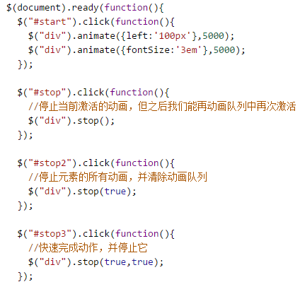
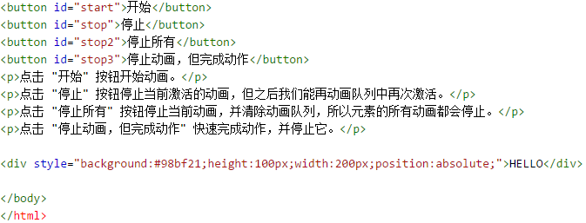
2.jQuery 效果
stop() 动画(带参数)：

Slide 19
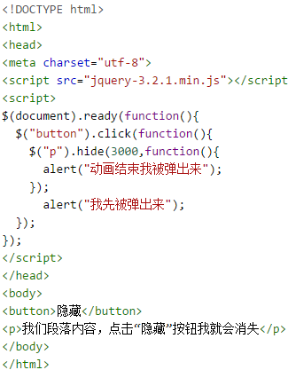
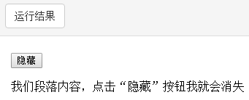
2.jQuery 效果
2.6 jQuery Callback 方法
Callback 函数在当前动画 100% 完成之后执行

Slide 20
2.jQuery 效果
2.7 jQuery 链(Chaining)
一种名为链接（chaining）的技术，允许我们在相同的元素上运行多条 jQuery 命令，一条接着另一条.
下面的例子把 css()、slideUp() 和 slideDown() 链接在一起:
eg:
  $(document).ready(function()
  {
  $("button").click(function(){
  $("#p1").css("color","red").slideUp(2000).slideDown(2000);
  });
  });

Slide 21
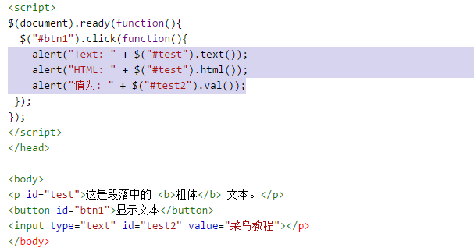
3.jQuery HTML
3.1 jQuery - 获取内容和属性
获得内容 - text()、html() 以及 val() ：
text() - 设置或返回所选元素的文本内容
html() - 设置或返回所选元素的内容（包括 HTML 标记）
val() - 设置或返回表单字段的值
实例：

Slide 22
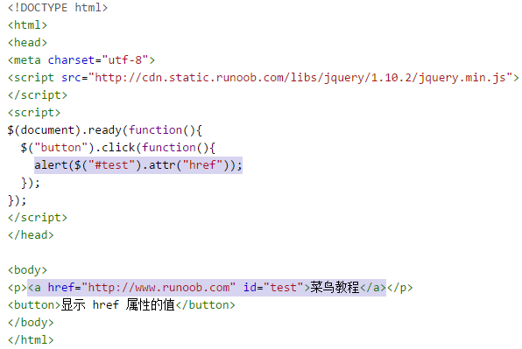
3.jQuery HTML
获取属性 - attr():
实例：

Slide 23
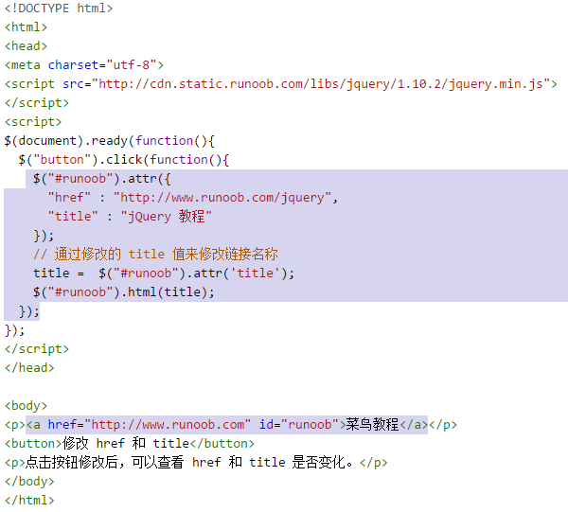
3.jQuery HTML
3.2 设置内容 ：text(),html(), val()
eg:
$("#test1").text("Hello world!");
$("#test2").html("<b>Hello world!</b>");
$("#test3").val("RUNOOB");
设置属性 - attr():
eg: $("#runoob").attr("test","http://www.baidu.com");
attr() 方法也允许您同时设置多个属性:
实例如右图：

Slide 24
3.jQuery HTML
attr() 的回调函数:
  $("#runoob").attr("href", function(i, origValue){
  return origValue + "/jquery";
  });
3.3 jQuery - 添加元素
append/prepend 是在选择元素内部嵌入!!!
    append() - 在被选元素的结尾插入内容
    eg： $("p").append("追加文本");
    prepend() - 在被选元素的开头插入内容
    eg： $("p").prepend("在开头追加文本");
after/before 是在元素外面追加!!!
    after() - 在被选元素之后插入内容
    eg： $("img").after("在后面添加文本");
    before() - 在被选元素之前插入内容
    eg： $("img").before("在前面添加文本");

Slide 25
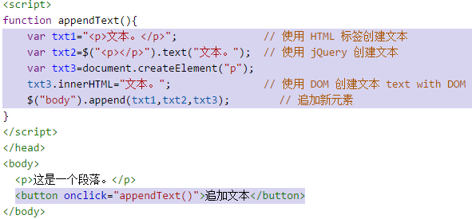
3.jQuery HTML
可以通过 text/HTML、jQuery 或者 JavaScript/DOM 来创建若干新元素:
实例如下：
3.4 jQuery - 删除元素
remove() - 删除被选元素（及其子元素） eg: $("#div1").remove();
empty() - 从被选元素中删除子元素 eg: $("#div1").empty();
remove() 方法也可接受一个参数，允许您对被删元素进行过滤
例如： 删除 class=".test" 的所有 <p> 元素：
eg: $("p").remove(".test");

Slide 26
3.jQuery HTML
3.5 jQuery - 获取并设置 CSS 类
addClass()： 向被选元素添加一个或多个类
eg:
$("h1,h2,p").addClass("important");
$("div:first").addClass("important blue"); //为第一个div元素添加类
.important
{
font-weight:bold;
font-size:xx-large;
}
removeClass(): 从被选元素删除一个或多个类
eg:
  $("h1,h2,p").removeClass("blue");
  .blue
  {color:blue;}

Slide 27
3.jQuery HTML
toggleClass(): 对被选元素进行添加/删除类的切换操作
eg:
$("h1,h2,p").toggleClass("blue");
css(): 设置或返回被选元素的一个或多个样式属性
eg:
alert("背景颜色 = " + $("p").css("background-color"));
<p style="background-color:#ff0000">这是一个段落。</p>
设置 CSS 属性:
eg:
  $("p:first").css("background-color","yellow");
  $("p").css({"background-color":"yellow","font-size":"200%"});

Slide 28
3.jQuery HTML
3.6 jQuery 尺寸
width() 方法设置或返回元素的宽度（不包括内边距、边框或外边距）;
height() 方法设置或返回元素的高度（不包括内边距、边框或外边距）;
innerWidth() 方法返回元素的宽度（包括内边距）;
innerHeight() 方法返回元素的高度（包括内边距）;
outerWidth() 方法返回元素的宽度（包括内边距和边框）;
outerHeight() 方法返回元素的高度（包括内边距和边框）。

Slide 29
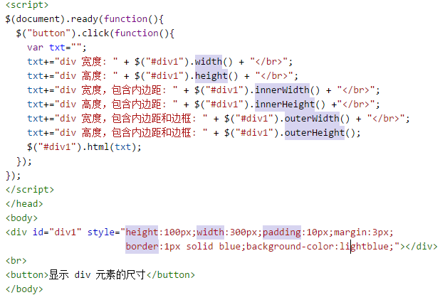
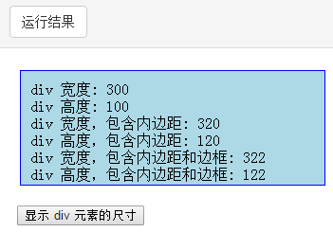
3.jQuery HTML
实例如下：

Slide 30
4.jQuery 遍历
jQuery 遍历，意为“移动”，用于根据其相对于其他元素的关系来“查找”（或选取）HTML 元素。
4.1 jQuery 祖先
parent(): 返回被选元素的直接父元素
eg:
$("span").parent().css({"color":"red","border":"2px solid red"});
parents(): 返回被选元素的所有祖先元素，它一路向上直到文档的根元素 (<html>)。
eg:
$("span").parents().css({"color":"red","border":"2px solid red"});
返回所有 <span> 元素的所有祖先，并且它是 <ul> 元素：
$("span").parents("ul").css({"color":"red","border":"2px solid red"});
parentsUntil(): 返回介于两个给定元素之间的所有祖先元素
eg:
$("span").parentsUntil("div").css({"color":"red","border":"2px solid red"});

Slide 31
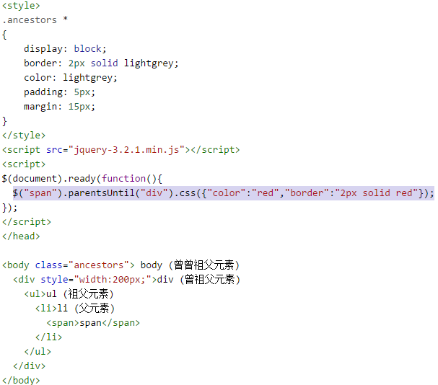
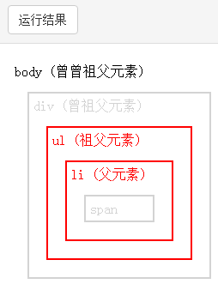
4.jQuery 遍历
实例:

Slide 32
4.jQuery 遍历
4.2 jQuery 后代
children(): 返回被选元素的所有直接子元素,该方法只会向下一级对 DOM 树进行遍历
eg:
$("div").children("p.box").css({"color":"red","border":"2px solid red"});
find(): 返回被选元素的后代元素，一路向下直到最后一个后代
eg:
$("div").find("span").css({"color":"red","border":"2px solid red"});
返回 <div> 的所有后代：
eg:
$("div").find("*").css({"color":"red","border":"2px solid red"});

Slide 33
4.jQuery 遍历
4.3 jQuery 同胞
<1> siblings(): 返回被选元素的所有同胞元素
eg:
$("h2").siblings().css({"color":"red","border":"2px solid red"});
返回属于 <h2> 的同胞元素的所有 <p> 元素：
eg:
$("h2").siblings("p").css({"color":"red","border":"2px solid red"});
<2> next(): 返回被选元素的下一个同胞元素,该方法只返回一个元素
eg:
$("h2").next().css({"color":"red","border":"2px solid red"});
<3> nextAll(): 返回被选元素的所有跟随的同胞元素
eg:
$("h2").nextAll().css({"color":"red","border":"2px solid red"});

Slide 34
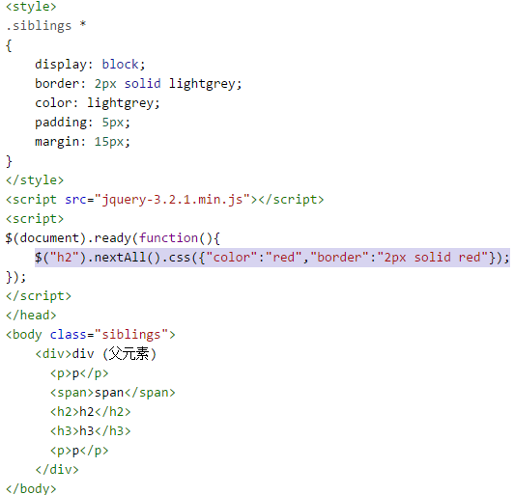
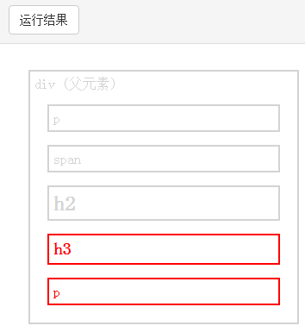
4.jQuery 遍历
实例：

Slide 35
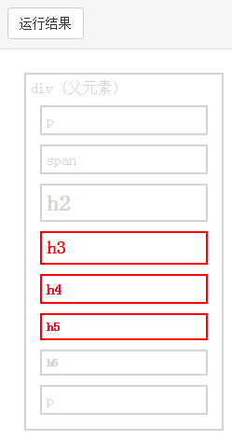
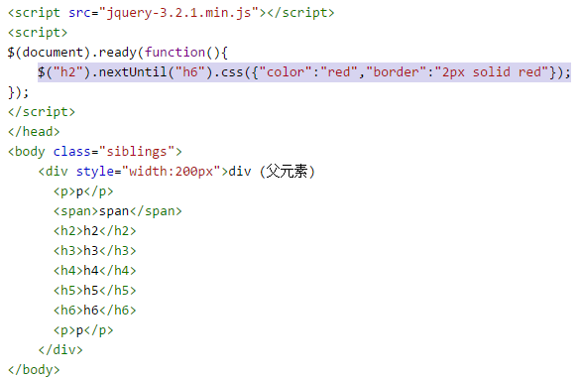
4.jQuery 遍历
<4> nextUntil(): 返回介于两个给定参数之间的所有跟随的同胞元素
实例如下图：
<5> prev(), prevAll() 以及 prevUntil() 方法的工作方式与上面的方法类似，只不过方向相反而已：
它们返回的是前面的同胞元素（在 DOM 树中沿着同胞之前元素遍历，而不是之后元素遍历）

Slide 36
4.jQuery 遍历
4.4 jQuery 过滤
<1> first(): 返回被选元素的首个元素
eg:
$("div").first().css("background-color","yellow");
<2> last(): 返回被选元素的最后一个元素
eg:
$("div p").last().css("background-color","yellow");
<3> eq(): 返回被选元素中带有指定索引号的元素
选取第二个 <p> 元素（索引号 1）
eg:
$("p").eq(1).css("background-color","yellow");
<4> filter(): 允许您规定一个标准。不匹配这个标准的元素会被从集合中删除，匹配的元素会被返回
eg:
$("p").filter(".url").css("background-color","yellow");
<p class="url">http://www.runoob.com </p>
<5> not(): 返回不匹配标准的所有元素,与 filter() 相反。
eg：
$("p").not(".url").css("background-color","yellow");

Slide 37
5. jQuery - AJAX
什么是 AJAX？
AJAX = 异步 JavaScript 和 XML（Asynchronous JavaScript and XML）。
简短地说，在不重载整个网页的情况下，AJAX 通过后台加载数据，并在网页上进行显示。
jQuery 提供多个与 AJAX 有关的方法。
通过 jQuery AJAX 方法，您能够使用 HTTP Get 和 HTTP Post 从远程服务器上请求文本、HTML、XML 或 JSON - 同时您能够把这些外部数据直接载入网页的被选元素中。
5.1 jQuery load()
load() 方法从服务器加载数据，并把返回的数据放入被选元素中。
语法:
$(selector).load(URL,data,callback);
必需的 URL 参数规定您希望加载的 URL。
可选的 data 参数规定与请求一同发送的查询字符串键/值对集合。
可选的 callback 参数是 load() 方法完成后所执行的函数名称。
eg:
$("#div1").load("demo.txt");

Slide 38
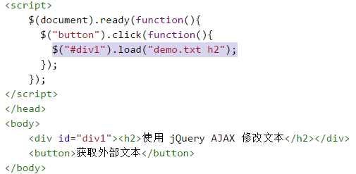
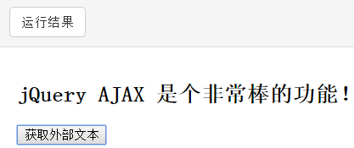
5. jQuery - AJAX
这是示例文件（"demo.txt"）的内容：
<h2>jQuery AJAX 是个非常棒的功能！</h2>
<p id="p1">这是段落的一些文本。</p>

Slide 39
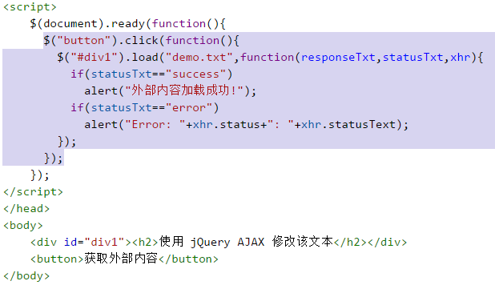
5. jQuery - AJAX
可选的 callback 参数规定当 load() 方法完成后所要允许的回调函数。回调函数可以设置不同的参数：
responseTxt - 包含调用成功时的结果内容
statusTXT - 包含调用的状态
xhr - 包含 XMLHttpRequest 对象
实例：

Slide 40
5. jQuery - AJAX
客户端和服务器端进行请求-响应的常用方法是：GET 和 POST。
GET - 从指定的资源请求数据
POST - 向指定的资源提交要处理的数据
GET 基本上用于从服务器获得（取回）数据。注释：GET 方法可能返回缓存数据。
POST 也可用于从服务器获取数据。不过，POST 方法不会缓存数据，并且常用于连同请求一起发送数据。
5.2 jQuery get()
$.get() 方法通过 HTTP GET 请求从服务器上请求数据。
语法：
$.get(URL,callback);
必需的 URL 参数规定您希望请求的 URL。
可选的 callback 参数是请求成功后所执行的函数名。

Slide 41
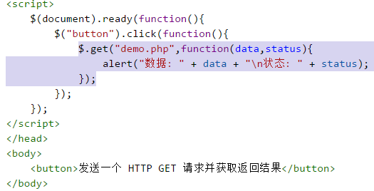

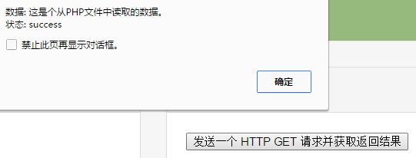
5. jQuery - AJAX
实例：
demo.php文件内容：
|
运行结果：

Slide 42
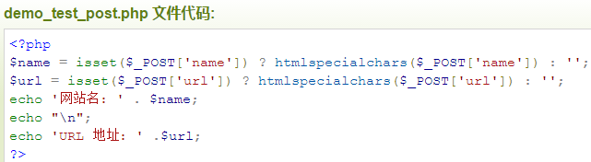
5. jQuery - AJAX
5.3 jQuery post()
$.post() 方法通过 HTTP POST 请求从服务器上请求数据。
语法:
$.post(URL,data,callback);
必需的 URL 参数规定您希望请求的 URL。
可选的 data 参数规定连同请求发送的数据。
可选的 callback 参数是请求成功后所执行的函数名。
实例：

Slide 43
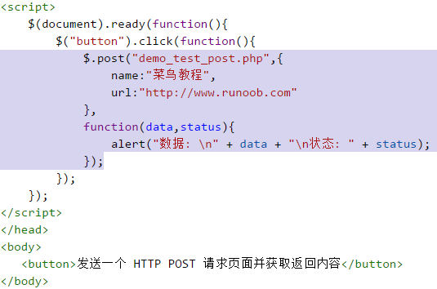
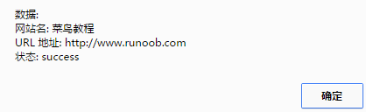
5. jQuery - AJAX
运行结果：

Slide 44
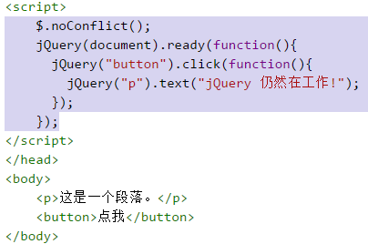
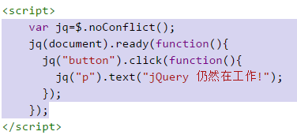
6.jQuery noConflict()
如何在页面上同时使用 jQuery 和其他框架？
noConflict() : 会释放对 $ 标识符的控制，这样其他脚本就可以使用它了。
实例：
也可以创建自己的简写。noConflict() 可返回对 jQuery 的引用，您可以把它存入变量，以供稍后使用；实例：

